Slide 1
The games
От ВАлентин Петров, Рая Лилова и Ивайло Марков

Slide 2
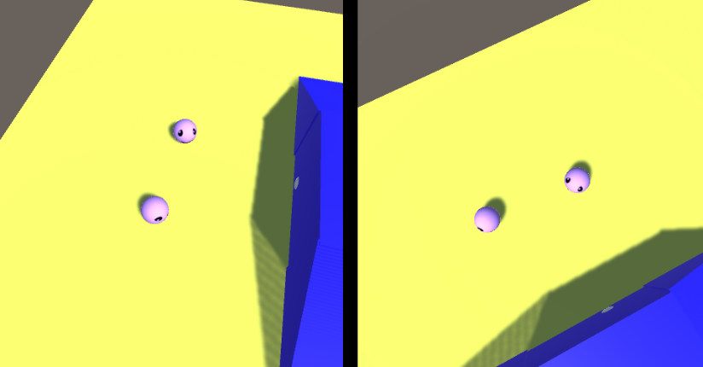
Проблеми с проекта
Имахме проблем с двете тела в играта и двете тела използват “RigidBody” компонент и проблема беше, че когато искаме да се направи сблъсак на двете тела се спират и не могат да се докоснат все едно има невидимо поле които ги спира.

Slide 3
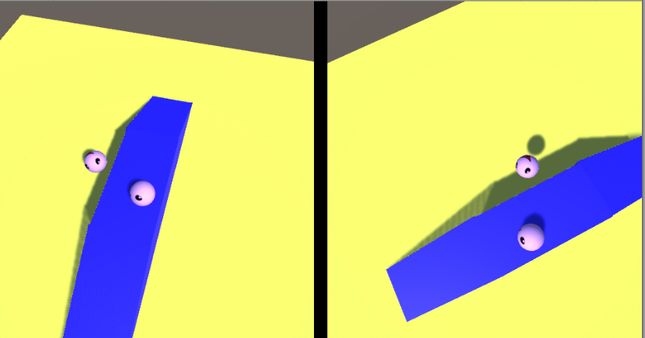
Каква беше нашата цел ?
Нашата цел беше да имаме два Player-а, които да могат да се борят един с друг. Единия се оправлява с “w,a,s,d”, а другият с така наречените “arrow keys” или срелкички. Целта беше да има обекти, които да се появяват на рандом и да се събират от играчите. Като тези обекти ти дават повече сила за избутване и повече бързина от другия играч, който е с нормалната начална скорост или те правят по-голям. Като времетраене на тези обекти щяха да бъдат 10 секунди.

Slide 4
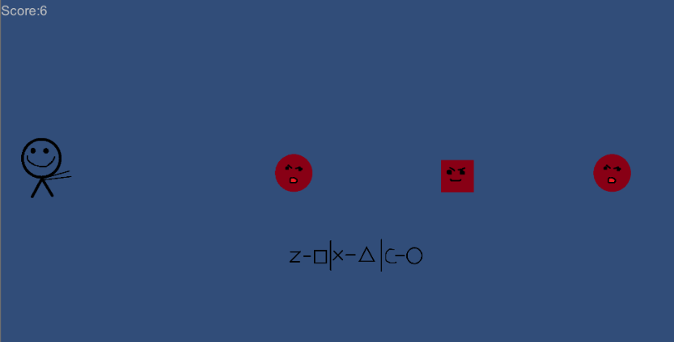
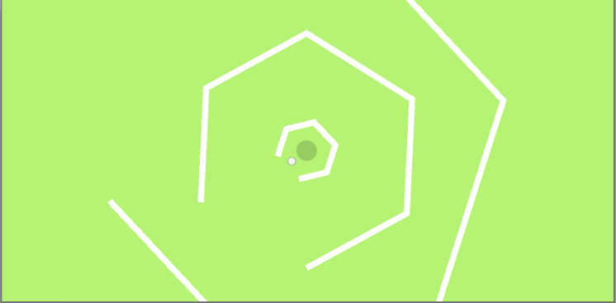
Другите игри
Решихме да направим още две малки игри понеже, както вече видяхте в първата имахме проблем и сметнахме, че е по-добре да допълним с нещо като за направата на тези игри не ни отне много време понеже почнахме в последния момент. Отне ни горе долу по два часа на игра. Като графиките на първата са направени с Paint и не са нищо сериозно.

Slide 5
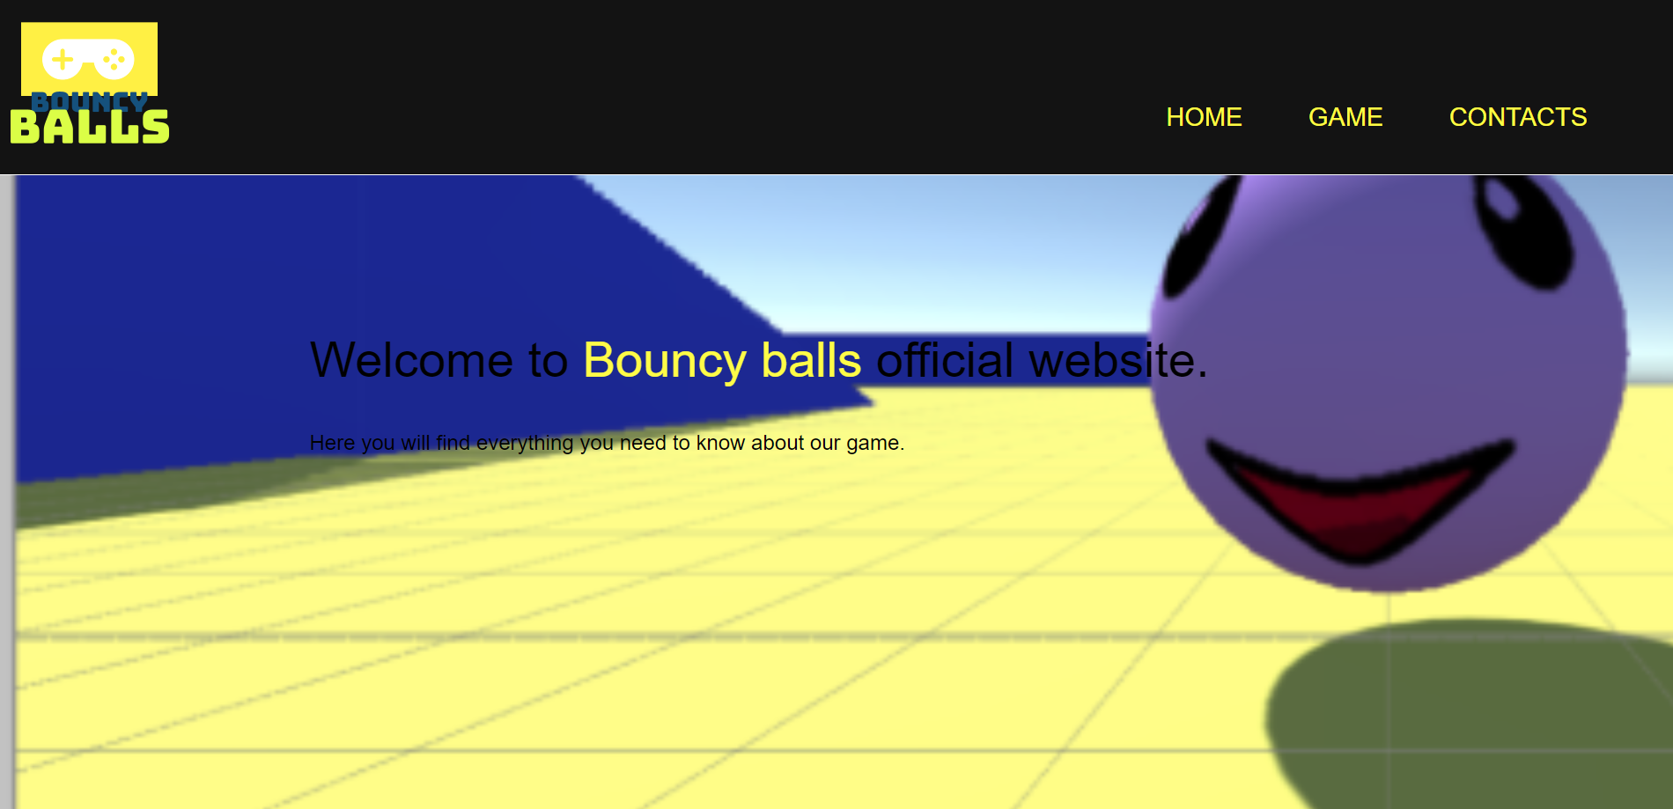
Сайт
Имаме и сайт, в който има сложен gameplay на самата игра, снимки на играта също така и за в бъдеще мислим да променим леко дизайна и когато е готова самата игра да може да бъде изтеглена от самия сайт.

Slide 6





Използани ресурси
Използали сме Messenger за комуникация. Github за репозиторито. Html & CSS за сайта. Unity & C# за самата игра.

Slide 7
Благодаря ви за вниманието ☺

